Slide 1
Právní aspekty
Prezentace je vytvořena v rámci projektu ZIP, reg. č. CZ.02.3.68/0.0/0.0/19_068/0016170

Slide 2
Co víte o autorskoprávní ochraně děl?

Slide 3
Co vás v této oblasti zajímá?

Slide 4
Autorské právo

Slide 5
Co je předmětem ochrany autorského zákona?
Upravuje zákon č. 121/2000 Sb. o právu autorském, o právech souvisejících s právem autorským a o změně některých zákonů, ve znění pozdějších předpisů
Předmětem autorského práva je dílo
Osobnostní vs. majetková práva autora

Slide 6
Osobnostní práva autora
Rozhodnout o zveřejnění díla
Osobovat si autorství
Na nedotknutelnost díla
Autor se jich nemůže vzdát, nedají se převést na jinou osobu a po smrti zanikají

Slide 7
Majetková práva autora
Užití díla:
Rozmnožování – vytváření kopií a napodobenin
Rozšiřování – zpřístupňování díla nebo jeho částí
Pronájem – zpřístupňování díla s cílem zisku
Půjčování – zpřístupňování díla bez účelu zisku
Vystavování – umožnění vnímání díla
Sdělováni veřejnosti:
Živé provozování a jeho přenos
Provozování ze záznamu a jeho přenos
Vysílání rozhlasem nebo televizí
Přenos rozhlasového nebo televizního vysílání
Provozování rozhlasového či televizního vysílání
Jiné
– Zanikají 70 let po smrti posledního z autorů

Slide 8
Co je dílo?
Dílo je „jedinečným výsledkem tvůrčí činnosti autora a je vyjádřena v jakékoli objektivně vnímatelné podobě včetně podoby elektronické, trvale nebo dočasně, bez Ohlédneme na jeho rozsah, účel nebo význam“

Slide 9
Dílo může být:
Literární – beletrie, literatura faktu
Umělecké – malba, fotografie, film, architektura
Vědecké – odborná monografie, vědecký článek
Počítačový program – stejná ochrana jako literárního díla
Databáze
Sborník – časopis, výstava, encyklopedie
Tvůrčí zpracování jiného díla

Slide 10
Co není dílem?
Námět díla sám o sobě
Denní zpráva nebo jiný údaj sám o sobě
Myšlenka
Postup, princip, metoda, objev, vědecká teorie
Matematický a obdobný vzorec, statistický graf
Námět díla vs. dokončené dílo a jeho části

Slide 11
Co například právní předpisy, veřejné registry nebo lidová slovesnost? Jsou to díla? Vztahuje se na jejich tvůrců autorskoprávní ochrana?

Slide 12
Výjimka ve veřejném zájmu
Autorská ochrana se nevztahuje na:
Úřední dílo – předpis, rozhodnutí, veřejná listina, veřejně přístupný rejstřík, návrh úředního díla, včetně úředního překladu, sněmovní a senátní publikace, obecní kroniky, státní symbol a symbol jednotky územní samosprávy
Výtvory tradiční lidové kultury – pokud není všeobecně známé jméno autora díla

Slide 13
Výjimka pro volné užití
Užití díla pro osobní potřebu, přičemž nemá z jeho užití ekonomickou nebo obchodní zisk:
a) fyzická osoba pro svou osobní potřebu (učitel)
b) právnická osoba nebo podnikající fyzická osoba pro vlastní vnitřní potřebu (škola)
c) na objednávku pro osobní potřebu fyzické osoby,
d) na objednávku pro vnitřní potřebu právnické osoby nebo podnikající fyzické osoby
Zhotovení rozmnoženiny díla na papír nebo podobný podklad
Nevztahuje se na vydaný notový záznam hudebního či hudebně dramatického díla

Slide 14
Citace
Zákon umožňuje používat výňatky nebo drobné celé díla ve vlastním díle, při vyučování pro ilustrační účely nebo pro účely kritiky či recenze
Vždy je nutné uvést jméno autora, název díla a pramen

Slide 15
Knihovní licence
Nejen knihovny ale i školská zařízení mohou zhotovovat rozmnoženiny pro archivační účely
Umožňuje zpřístupnit dílo pro žáky v online prostředí, zároveň však musí znemožnit zhotovování dalších rozmnoženin
Škola může půjčovat originály nebo rozmnoženiny vydaných děl z fondu školní knihovny, přičemž autorovi nevzniká právo na odměnu
Nevztahuje se na zvukové a audiovizuální záznamy

Slide 16
Výjimka pro užití díla v rámci školních představení a užití školního díla
Využití díla při školních představeních, kde účinkují výhradně žáci, studenti nebo učitelé školy bez přímého či nepřímého hospodářského nebo obchodního zisku
Škola, která využije k výuce nebo vlastní vnitřní potřebě dílo vytvořené žákem nebo studentem pro splnění studijních povinností (školní dílo) bez přímého nebo nepřímého hospodářského nebo obchodního prospěchu

Slide 17
Jaké veřejné licence znáte?

Slide 18
Creative Commons
Sada licencí, které umožňují publikování díla online s licenční ochranou, přičemž poskytovatel a uživatel nejsou v přímém kontaktu
Podporují jednodušší šíření obsahu

Slide 19
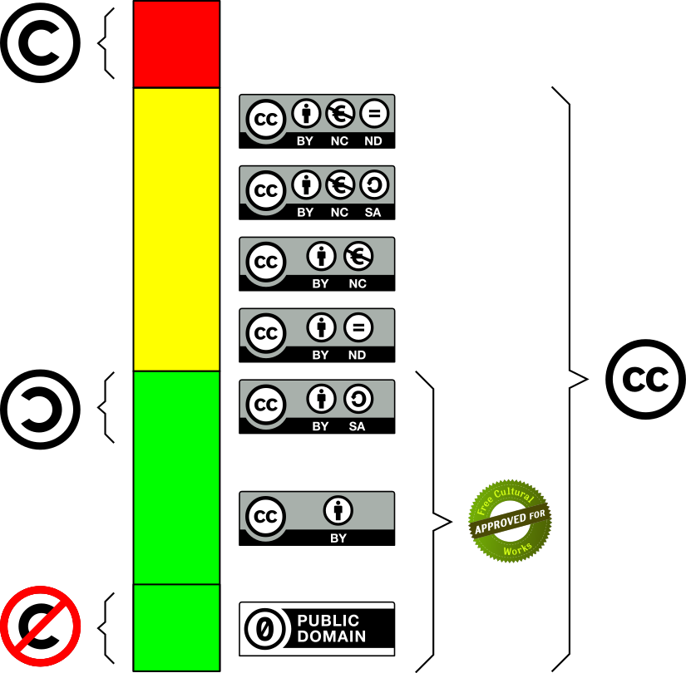
Licence CC
Právo |  | Dílo šířit
Právo |  | Dílo upravovat
Povinnost |  | Uvést původ
Povinnost |  | Nevyužívat dílo komerčně
Povinnost |  | Nezpracovávat
Povinnost |  | Zachovat licenci

Slide 20
GNU General Public License
Licence známá hlavně v souvislosti s publikováním softwaru
Silně copyleftová licence
Umožňuje volnou modifikaci díla, zároveň však vyžaduje zachování stejné licence pro celé nové dílo

Slide 21
Projděte si některé databáze ze souboru v interaktivní osnově, a zkuste vyhledat jednotlivé licenční podmínky. Porovnejte licenční ujednání placených a volných databází.

Slide 22
Citace

Slide 23
Jaká citační norma se používá na vašem oboru?

Slide 24
Citační styly
APA
Harvard
MLA
Chicago
ISO 690 – česká norma, často používaná ve školství
A mnoho dalších

Slide 25
Citační manažery
CitacePRO – možnost přihlášení přes identitu MU
Zotero – dostupný jako desktopová aplikace i rozšíření pro Chrome

Slide 26
Vyzkoušejte si práci s libovolným citačních manažerem.

Slide 27
Zdroje
Zákon č. 121/2000 Sb. o právu autorském, o právech souvisejících s právem autorským a o změně některých zákonů (autorský zákon). In: Zákony pro lidi.cz. 27.2.2021. Dostupné z: https://www.zakonyprolidi.cz/cs/2000-121
MYŠKA, Matěj, Libor KYNCL, Radim POLČÁK a Jaromír ŠAVELKA. Veřejné licence v České republice [online]. Brno: Masarykova univerzita, 2012, [cit. 2021-10-15]. ISBN 978-80-263-0344-2. Dostupné z: https://is.muni.cz/www/matej.myska/Prirucka.pdf
Citační normy. In: Kisk.phil.muni.cz [online]. © 2021 [cit. 2021-10-15]. Dostupné z: https://kisk.phil.muni.cz/kpi/informace-maji-hodnotu/citacni-normy

Slide 28
Použité obrázky
The-question-mark-350170_1280.png. In: Pixabay [online]. Berlin: Pixabay, 2010 [cit. 2022-08-11]. Dostupné z: https://pixabay.com/cs/vectors/otazn%c3%adk-podepsat-ot%c3%a1zka-dot%c3%a1zat-se-350170/
Creative-commons-785336_1280.png. In: Pixabay [online]. Berlin: Pixabay, 2010 [cit. 2022-08-11]. Dostupné z: https://pixabay.com/cs/vectors/creative-commons-deriv%c3%a1ty-785336/
Creative-commons-785335_1280.png. In: Pixabay [online]. Berlin: Pixabay, 2010 [cit. 2022-08-11]. Dostupné z: https://pixabay.com/cs/vectors/creative-commons-nekomer%c4%8dn%c3%ad-dolar%c5%af-785335/
Share-alike-785337_1280.png. In: Pixabay [online]. Berlin: Pixabay, 2010 [cit. 2022-08-11]. Dostupné z: https://pixabay.com/cs/vectors/sd%c3%adlet-podobn%c4%9b-creative-commons-cc-785337/
Font Awesome 5 brands creative-commons-remix.svg. In: Wikimedia Commons [online]. Wikimedia Foundation, 2022 [cit. 2022-08-11]. Dostupné z: https://commons.wikimedia.org/wiki/File:Font_Awesome_5_brands_creative-commons-remix.svg
Font Awesome 5 brands creative-commons-by.svg. In: Wikimedia Commons [online]. Wikimedia Foundation, 2022 [cit. 2022-08-11]. Dostupné z: https://commons.wikimedia.org/wiki/File:Font_Awesome_5_brands_creative-commons-by.svg
Font Awesome 5 brands creative-commons-share.svg. In: Wikimedia Commons [online]. Wikimedia Foundation, 2022 [cit. 2022-08-11]. Dostupné z: https://commons.wikimedia.org/wiki/File:Font_Awesome_5_brands_creative-commons-share.svg
Creative Commons Semaforoa.svg. In: Wikimedia Commons [online]. Wikimedia Foundation, 2022 [cit. 2022-08-11]. Dostupné z: https://commons.wikimedia.org/wiki/File:Creative_Commons_Semaforoa.svg
Copyleft-40848_1280.png. In: Pixabay [online]. Berlín: Pixabay, 2010 [cit. 2022-08-11]. Dostupné z: https://pixabay.com/cs/vectors/copyleft-symbol-svoboda-40848/

Slide 29
Otázky, náměty, připomínky?

